Slide 1

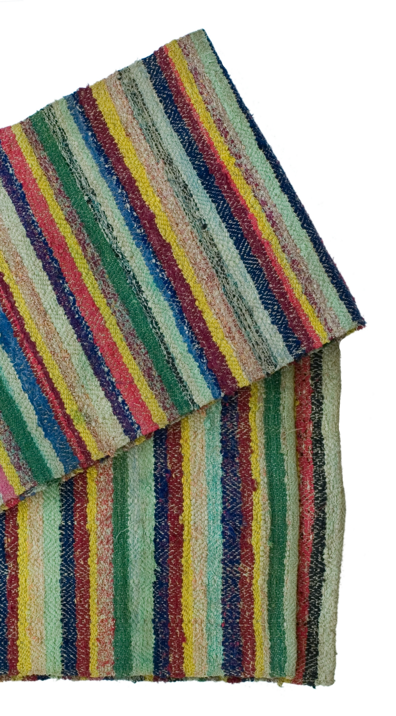
Tradycyjne chodniczki z gałganków
Tradycyjne chodniczki z gałganków (szmatek), często nazywane szmaciakami lub chodnikami szmacianymi, to technika tkacka o długiej tradycji.
Obecnie przeżywa renesans w ramach nurtu upcyklingu.

Slide 2
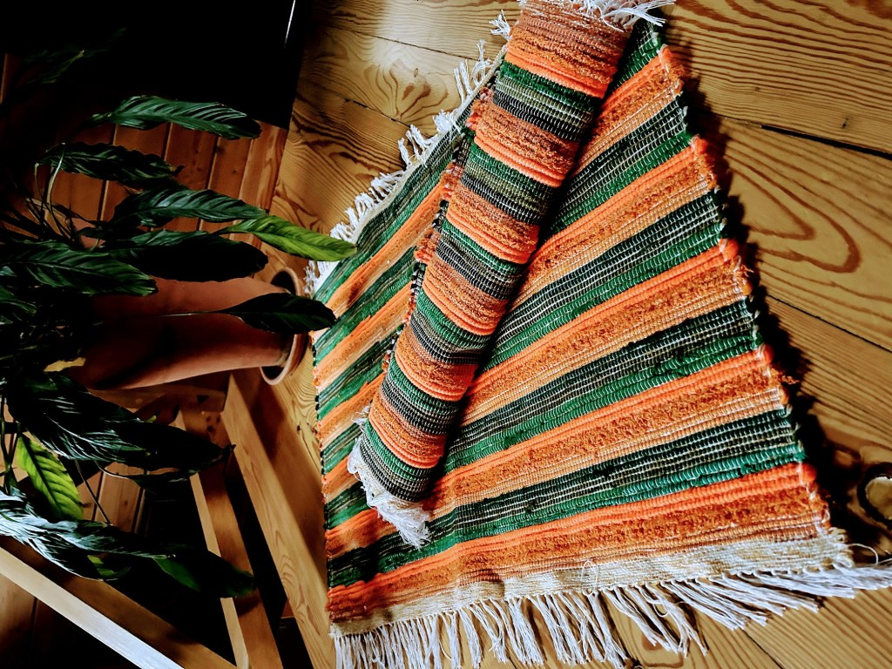
01
Zastosowanie i pochodzenie
Chodniczki z gałganków były powszechne w wiejskich domach, pełniąc funkcje użytkowe (ocieplenie podłogi, ochrona przed zabrudzeniem) oraz dekoracyjne.
Szmaciaki wywodzą się z potrzeby ponownego wykorzystania starych, zniszczonych ubrań, pościeli czy skrawków materiału.

Slide 3
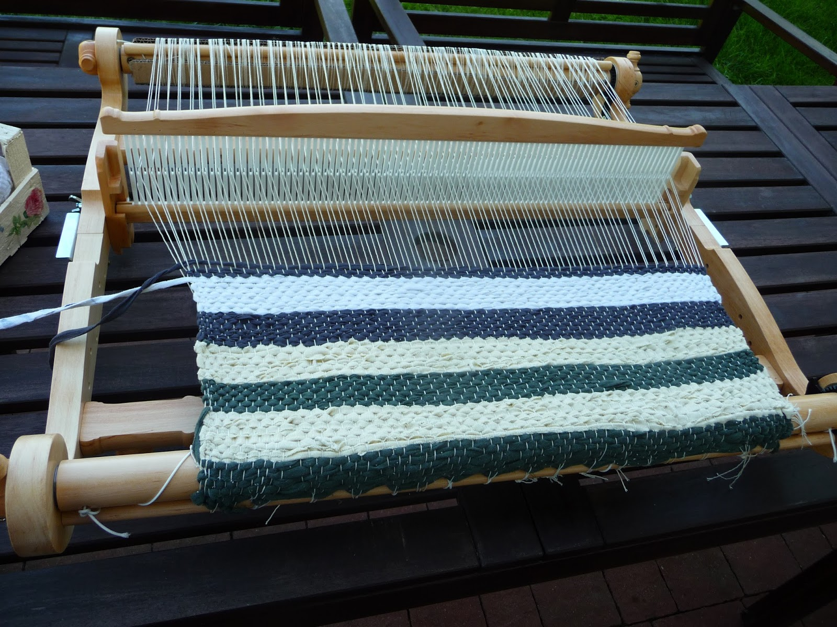
Technika wykonania
Zamiast wyrzucać zużyte tekstylia, cięto je na wąskie paski i wykorzystywano do tworzenia trwałych chodników podłogowych.
Chodniki te powstawały na krosnach, gdzie paski materiału (gałganki) służyły jako wątek, tworząc niepowtarzalne wzory.
03
02

Slide 4
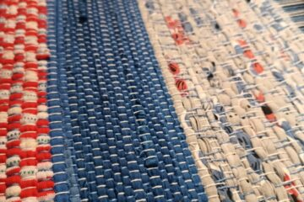
03
Ewolucja popularności
Najbardziej tradycyjne były chodniki w kolorowe pasy, tworzone chaotycznie z różnych resztek materiału.
Rozkwit popularności szmaciaków na wsiach datujemy na XIX wiek. Powstawały one jako tania alternatywa dla drogich dywanów.
W czasach II wojny światowej i wczesnych latach powojennych, z powodu niedostatku, szmaciaki przeżywały renesans.

Slide 5
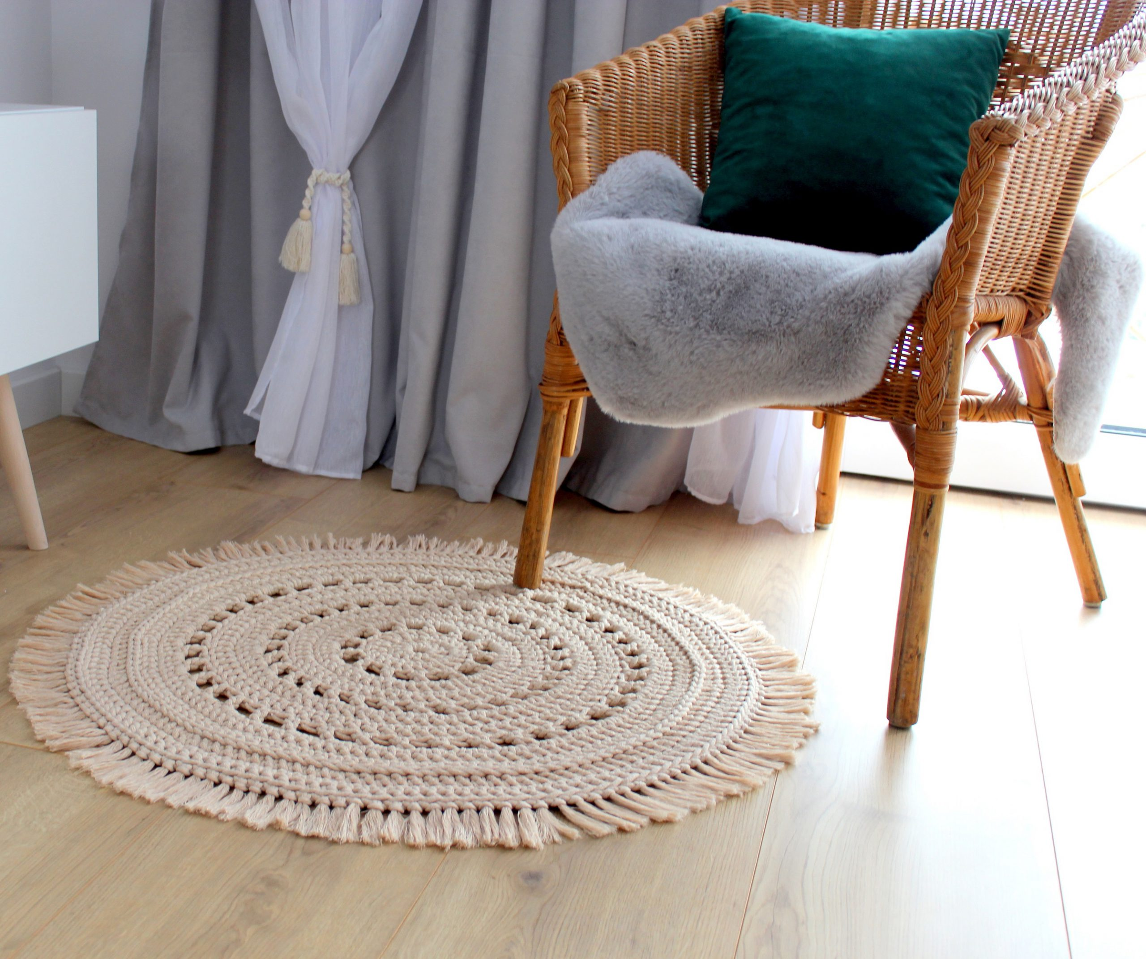
Tradycja w nowoczesnym wydaniu
Obecnie tradycja ta wraca w formie ekologicznego stylu życia (upcycling).
Chodniczki ze szmatek to nie tylko ozdoba, ale przede wszystkim historia o szacunku do materiału i kreatywności gospodyń.
Współczesne techniki pozwalają na tworzenie chodników nie tylko ze starych ubrań, ale również ze sznurka bawełnianego, co imituje tradycyjny wygląd szmaciaków.
03
04

